Slide 1
Měření elektrické práce
Ing. Jaroslav Bernkopf

Slide 2
Rozcestník
Definice, vztah mezi prací a výkonem se naučte tady:
4219_Prace_a_vykon_elektrickeho_proudu (krynicky.cz)
Popis k následujícímu obrázku si najděte tady (od str. 49):
http://www.sse-najizdarne.cz/dokumenty/studijni_materialy/elektricka_mereni.pdf

Slide 3
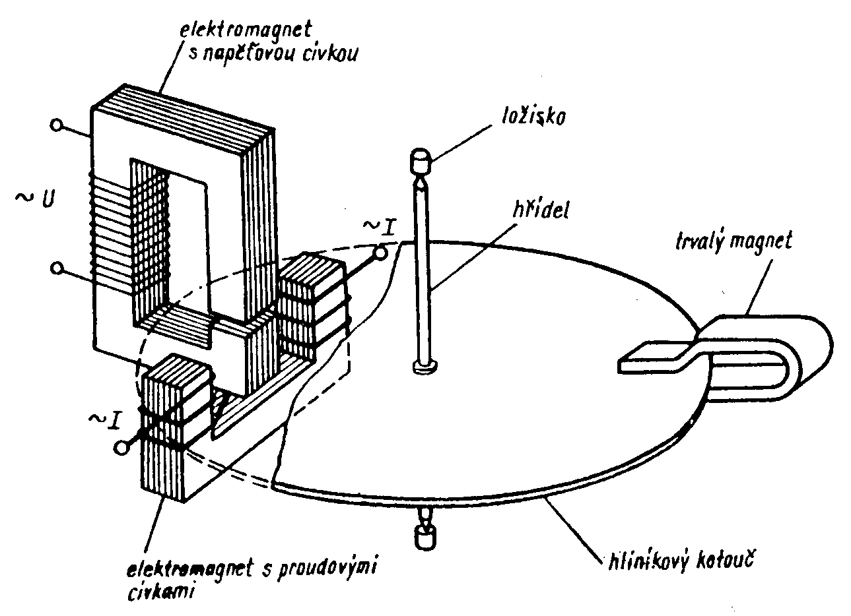
Měřicí soustava indukční – elektroměr

Slide 4
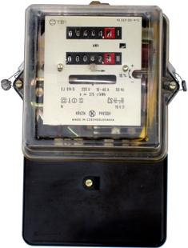
Klasický elektroměr dvousazbový

Slide 5
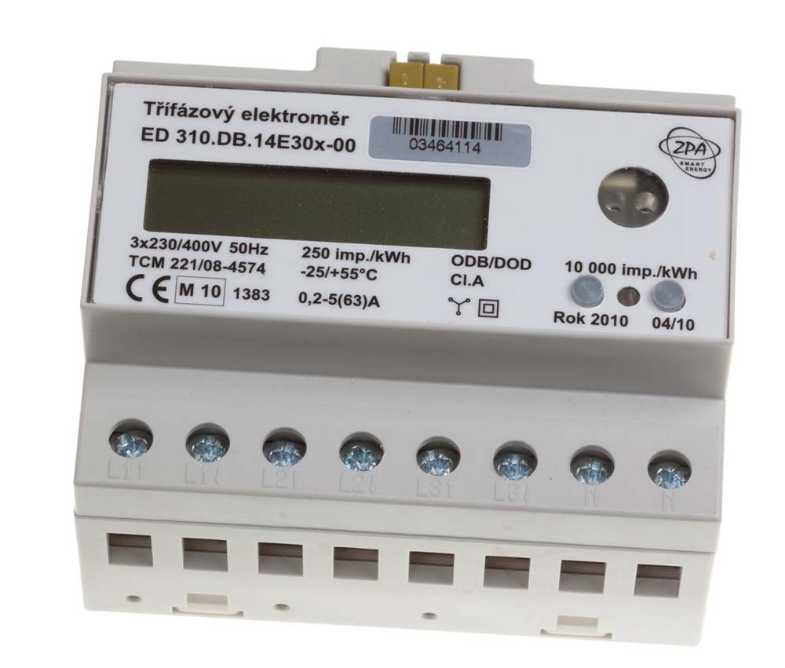
Elektronický elektroměr dvousazbový

Slide 6
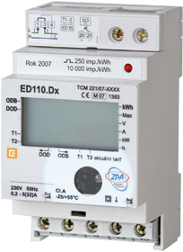
Elektronický elektroměr dvousazbový
Elektroměr ED110.DO, přímé měření 5 - 32 A
Jednofázový, dvousazbový elektroměr na lištu DIN - proudový rozsah 0,2-32 A - ověřený dle metodiky MID - výhradně v provedení dvousazbovém bez doplňkových funkcí ! - třída přesnosti A,B - montáž na lištu DIN - velikost 3 moduly - impulsní výstup SO 250 imp./kWh - vlastní spotřeba max. 0,05 W Katalogový list ve formátu pdf

